Slide 1
Pengembangan Game Tari Tradisional
dengan Memanfaatkan Smartphone
Android Sebagai Controller
oleh:
Muhammad Ridwan - 13513008
Notes:
Ass. Wr. Wb. Selamat pagi semuanya. Pertama-tama saya ingin mengucapkan terima kasih kepada pak sukrisno selaku dosen penguji, pak saiful dan bu restya selaku dosen pembimbing saya, pak wikan selaku dosen pembimbing teman saya chairuni dan Irene, serta teman-teman yang telah menyempatkan hadir pada seminar TA saya pada hari ini. Perkenalkan nama saya Muhammad Ridwan nim 13513008, dan judul TA saya adalah

Slide 2
ALUR PRESENTASI (TA-1)
Latar Belakang
Rumusan Masalah
Tujuan
Batasan
Metodologi
Deskripsi Persoalan
Analisis Masalah
Rencana Solusi
Notes:
Pada seminar ini, terlebih dahul saya akan menjelaskan latar belakang penelitian ini, rumusan masalah, tujuan, dan batasan, lalu metodologi penelitian, deskripsi umum persoalan pada penelitian ini, analisis masalah yang ditemukan, serta rencana solusi yang akan diimplementasikan

Slide 3
ALUR PRESENTASI (TA-2)
Pengumpulan Data
Rancangan Perangkat Lunak
Pembangunan
Demo
Notes:
Pada seminar ini, terlebih dahul saya akan menjelaskan latar belakang penelitian ini, rumusan masalah, tujuan, dan batasan, lalu metodologi penelitian, deskripsi umum persoalan pada penelitian ini, analisis masalah yang ditemukan, serta rencana solusi yang akan diimplementasikan

Slide 4
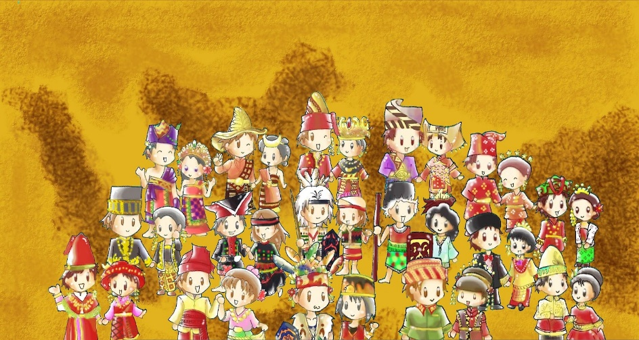
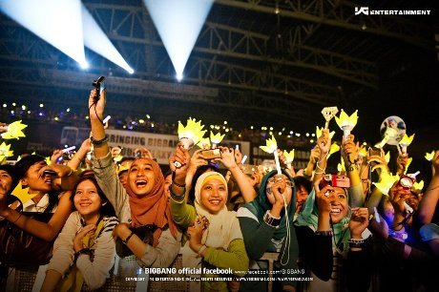

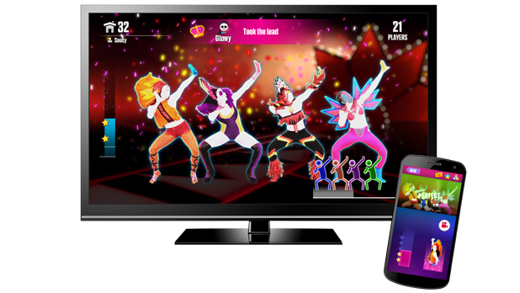
LATAR BELAKANG
Indonesia kaya akan budaya
Kurangnya minat pemuda
Penelitian Sejenis
Dance game menggunakan smartphone
Notes:
Latar belakang dari penelitian ini diawali dari negara kita tercinta, Indonesia, yang kaya akan budaya, dari lagu, tarian, pakaian, makanan, upacara, dll. Namun akhir-akhir ini minat pemuda sangatlah kurang untuk mempelajari kebudayaan tersebut. Hal tersebut karena pemuda zaman sekarang lebih terikat kepada hal-hal yang berbau teknologi seperti game dan media social. Bagaimana apabila kita memanfaatkan teknologi seperti game untuk meningkatkan minat pemuda? Karena terdapat beberapa penelitian untuk mendeteksi gerakan tari tradisional. Namun penelitian tersebut dilakukan pada platform Kinect dimana masyarakat umum banyak yang tidak memilikinya. Lagipula penelitian tersebut tidak menghasilkan aplikasi jadi dan merelease aplikasi tersebut. Pada tahun 2016 Ubisoft merelease sebuah dance game yang menggunakan smartphone sebagai controller. Sebagai kita tahu, zaman sekarang banyak sekali pemuda yang memiliki smartphone. Sehingga saya ingin membangun suatu dance game menggunakan smartphone sebagai controller untuk memotivasi pemuda.

Slide 5
RUMUSAN MASALAH
Bagaimana cara membangun dance game bertemakan tari tradisional dengan menggunakan smartphone android sebagai controller dan komputer sebagai layar tampilan yang dapat membuat pemain menjadi termotivasi untuk menarikan tari tradisional?
Komunikasi smartphone android dengan komputer
Deteksi gerakan controller dan pencocokan dengan model tari tradisional
User experience goals
Evaluasi UX
Notes:
Berdasarkan latar belakang tersebut, permasalahan utama penelitian ini adalah…
Dari permasalahan tersebut saya merumuskan beberapa rumusah masalah berdasarkan kata-kata yang saya highlight

Slide 6
TUJUAN
Membangun dance game bertemakan tari tradisional dengan menggunakan smartphone android sebagai controller dan komputer sebagai layar tampilan yang dapat membuat pemain menjadi termotivasi untuk menarikan tari tradisional.
Membangun dance game dengan smartphone android sebagai controller dan komputer sebagai layar
Membangun dance game yang dapat mendeteksi gerakan controller dan mencocokkan dengan model
Membangun dance game tari tradisional dengan UX sebagai fokus utama
Mengevaluasi UX
Notes:
Untuk tujuan penelitian ini, adalah untuk menjawab rumusan masalah.

Slide 7

BATASAN
Akurasi
UX
Notes:
Karena tujuan penelitian ini adalah untuk memotivasi pemain untuk menarikan tari tradisional, maka saya lebih menitik beratkan pada user experience ketimbang akurasi pendeteksian gerakan.

Slide 8
METODOLOGI
Analisis Permasalahan dan Solusi
Pemodelan Data
Perancangan Aplikasi
Pembangunan Aplikasi
Pengujian
Notes:
Untuk metodologi penelitian ini, pertama-tama saya menganalisis permasalahan dan rencana solusi yang telah saya lakukan pada TA 1, selanjutnya saya akan memodelkan data, merancang aplikasi, membangun aplikasi, serta melakukan pengujian. Untuk pengujian, akan ada dua pengujian yaitu pengujian aplikasi dan pengujian user experience.

Slide 9
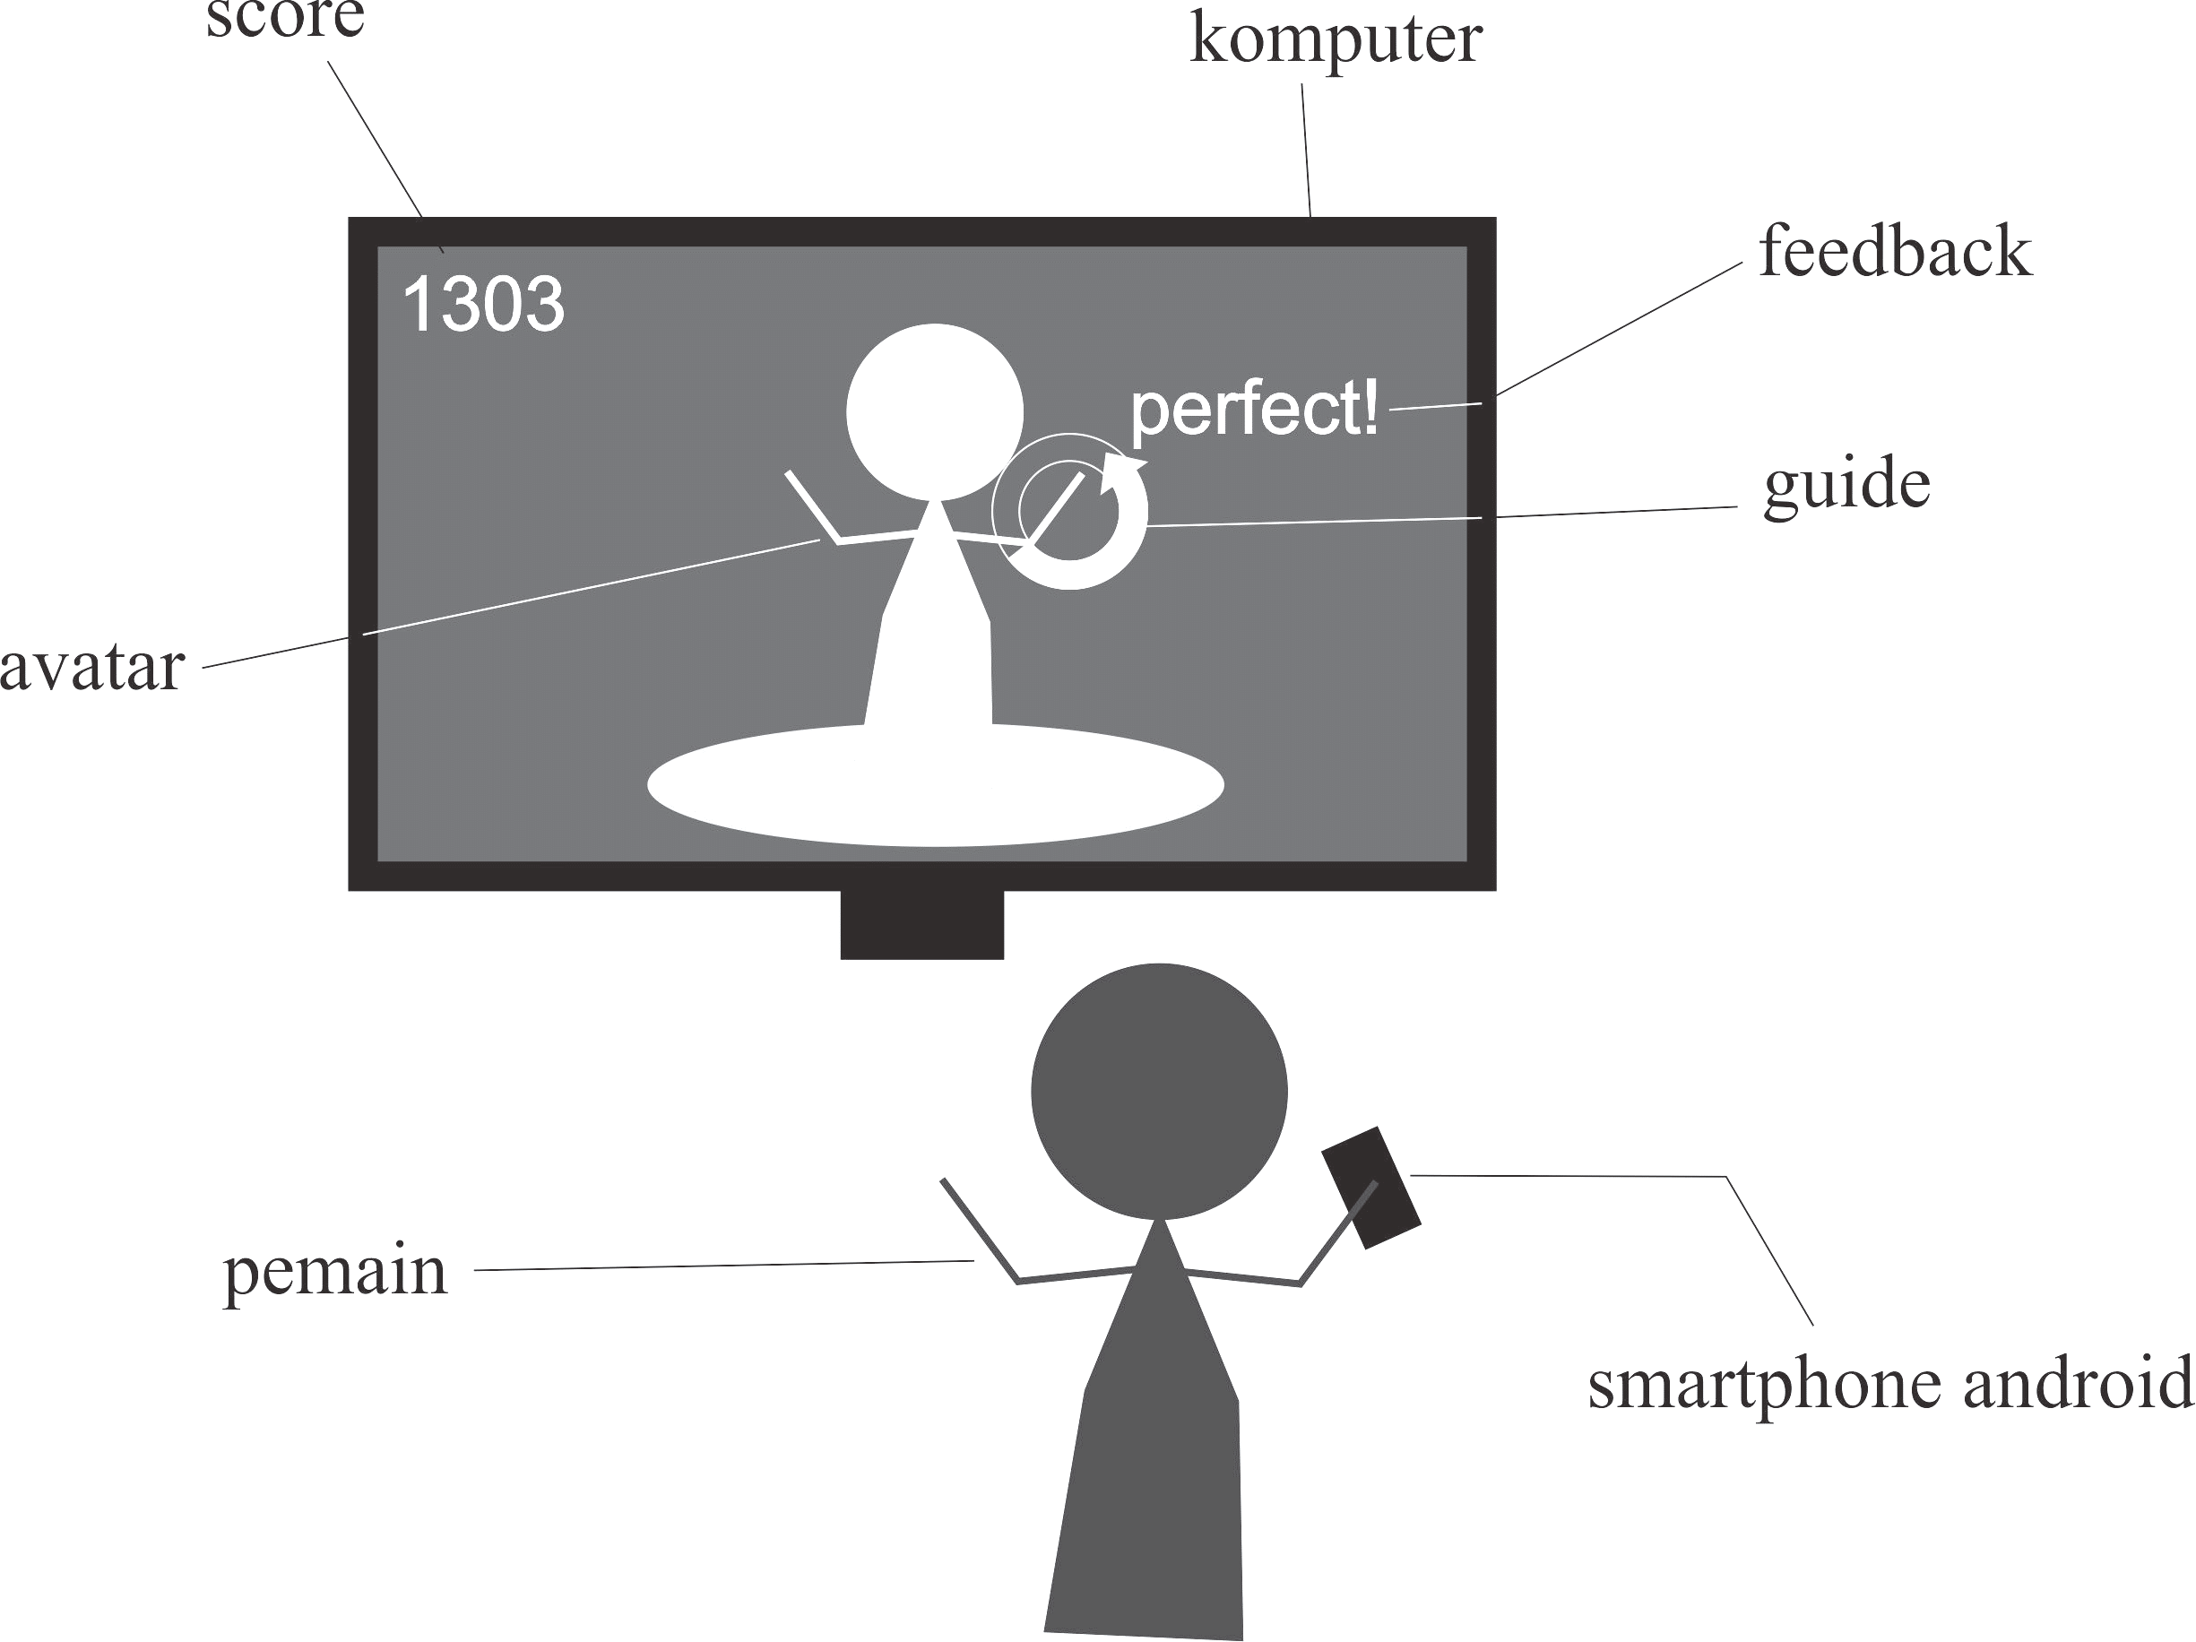
Deskripsi Persoalan
Membangun suatu dance game bertemakan tari tradisional dengan menggunakan smartphone android sebagai controller dan komputer sebagai layar tampilan sehingga pemain dapat termotivasi untuk menarikan tari tradisional.
Notes:
Seperti yang dapat dilihat pada layar, persoalan penelitian ini adalah adanya pemain yang menggunakan smartphone android sebagai controller dan mengikuti gerakan avatar dan guide pada layar. Berdasarkan gerakan pemain tersebut, pemain akan mendapatkan feedback seperti perfect, good, not bad, dan bad. Score dari pemain juga diakumulasikan berdasarkan nilai dari masing-masing feedback.

Slide 10
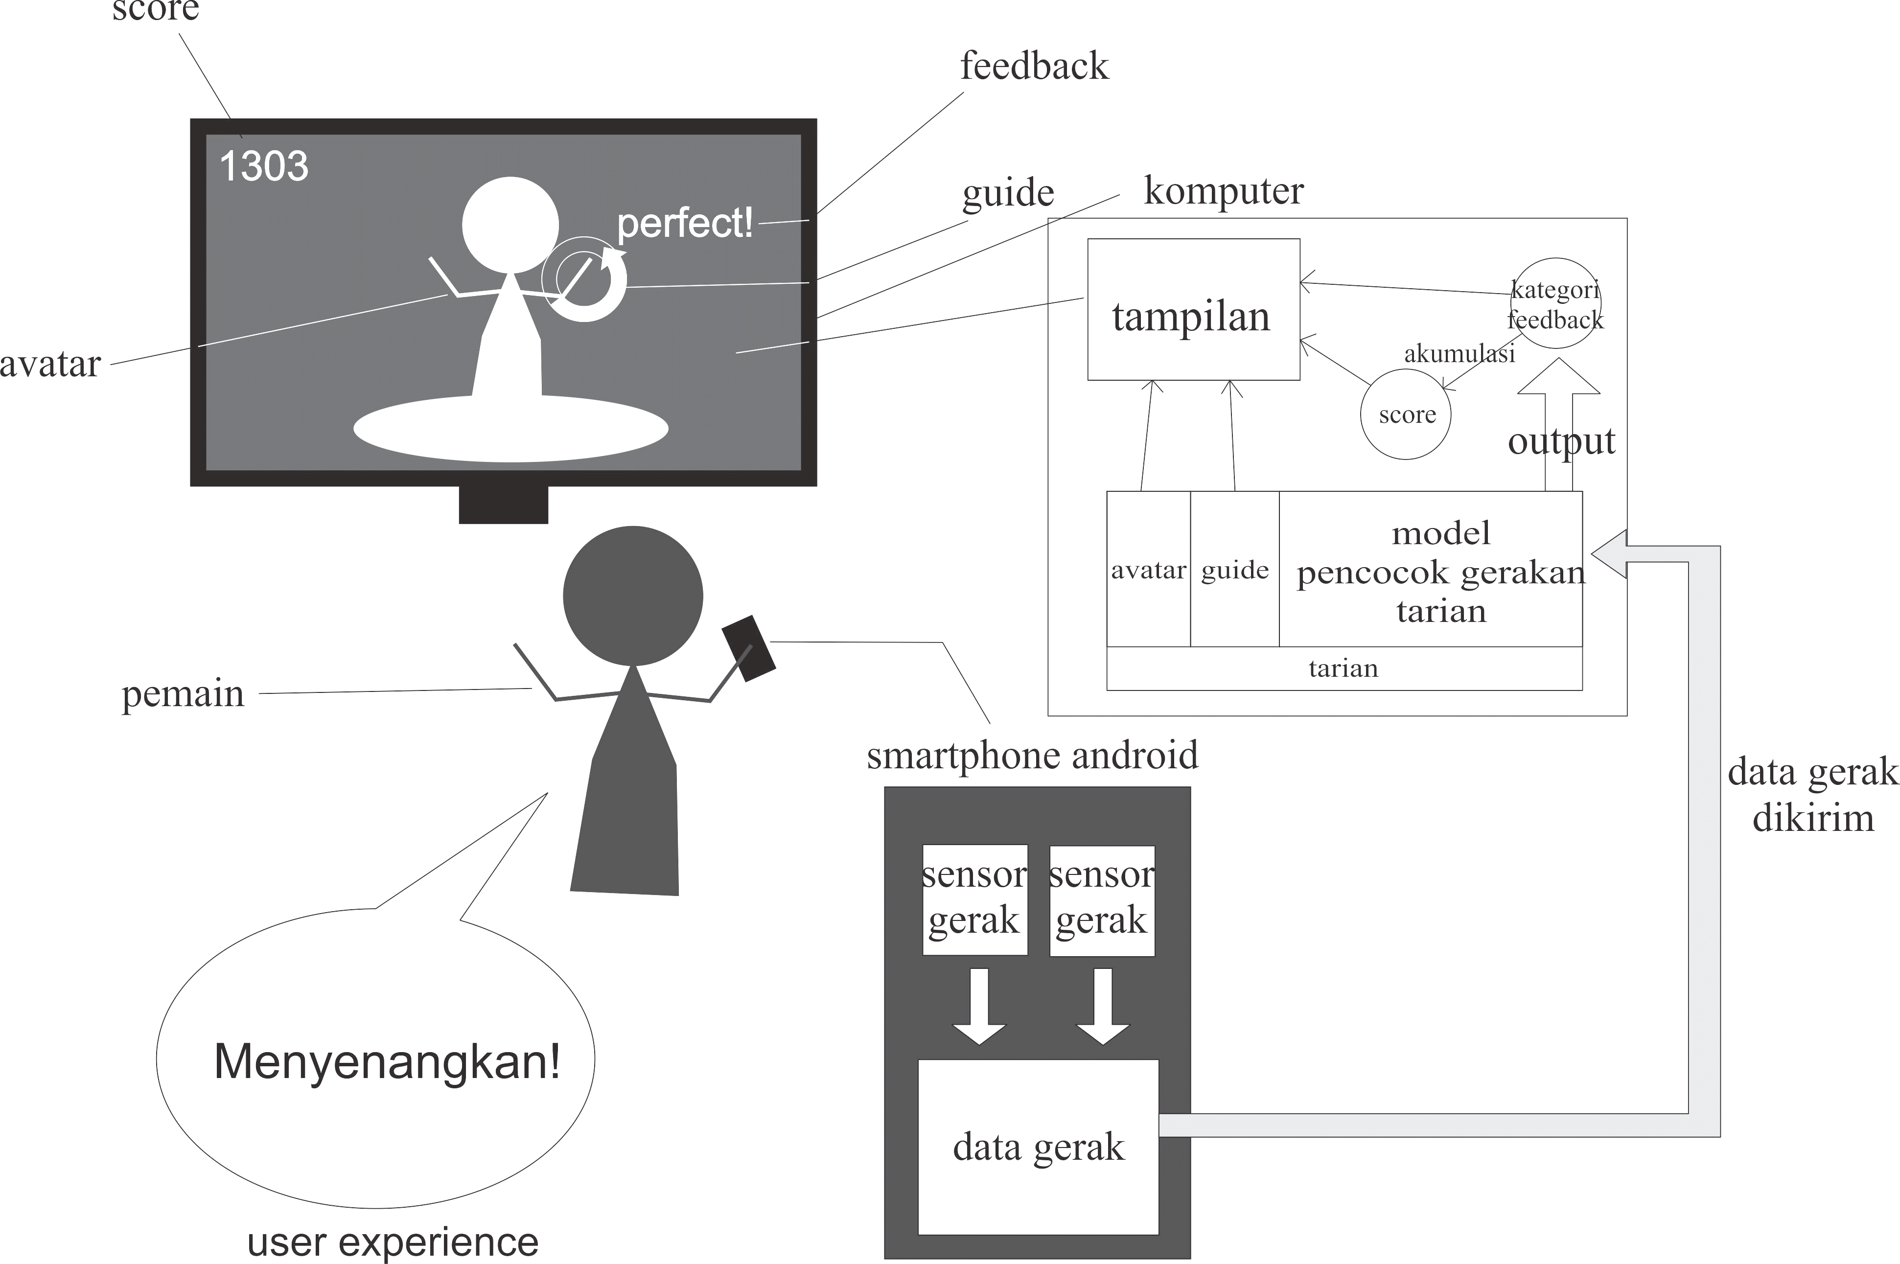
Analisis Masalah
Tari tradisional
Pengumpulan data, pemodelan, pembuatan guide
Deteksi gerak dan pencocokan
UX goals
Komunikasi android dengan komputer
Daftar fitur
Evaluasi UX
Notes:
Dari persoalan tersebut, saya menggambarkan struktur dari game. Dari struktur tersebut saya menemukan beberapa permasalahan yang akan dianalisis untuk menentukan solusi. Permasalahan tersebut adalah.

Slide 11
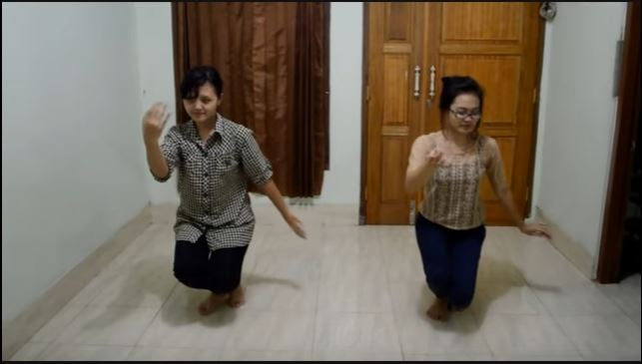
Tari Tradisional
Syarat:
Banyak translasi dan rotasi pergelangan tangan
Tempo lambat
Tarian yang diimplementasikan:
GENDING SRIWIJAYA
Notes:
Karena penelitian ini hanya dilakukan selama 1 tahun, sedangkan untuk memodelkan masing-masing tari tradisional tidaklah sebentar, maka saya hanya akan mengimplementasikan satu tarian. Namun ternyata tidak seluruh tari tradisional cocok untuk penelitian ini, karena terdapat dua syarat untuk tarian yang akan diimplementasikan, yaitu…

Slide 12
PEMODELAN TARI TRADISIONAL
Penelitian sejenis:
“Dance modelling, learning and recognition system of aceh traditional dance based on hidden markov model” oleh Anbarsanti, Nurfitri Prihatmanto, dan Ary S (2016).
“Inverse Kinematics and Gesture Pattern Recognition using Hidden Markov Model on BeatMe! Project” oleh Ulfah, Zahrotul Aisyah Wuryandari, Aciek Ida Priyana, dan Yoga (2015).
Hidden markov model adalah markov model dengan state yang tersembunyi, namun keluaran yang bergantung terhadap state tersebut dapat terlihat (Prasetyo, 2011).
Notes:
Untuk pemodelan tari tradisional untuk mencocokkan gerakan pengguna dengan model, saya akan meninjau beberapa penelitian sejenis. Dapat kita lihat pada kedua penelitian tersebut, peneliti menggunakan hidden markov model untuk rekognisi gerakan. Dan berdasarkan penelitian tersebut, HMM sangat efektif dan efisien untuk rekognisi gerakan.

Slide 13
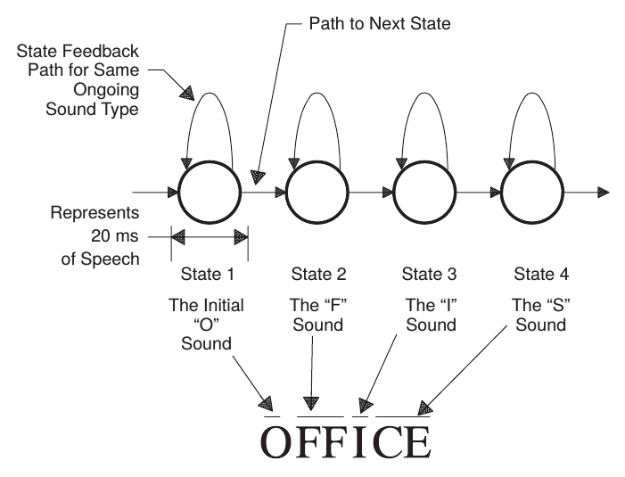
Hidden Markov Model
HMM sering digunakan untuk speech recognition dengan hidden state adalah phone (suara “a”, “i”, dll) dan output adalah kata (“aku”, “lelah”). Pada penelitian ini hidden state adalah gesture dan output adalah phrase.
Notes:
Saya akan menjelaskan hidden markov model secara singkat berdasarkan contoh yang ada pada layar. HMM biasanya digunakan untuk speech recognition. Jadi ada input suara dan output kata.
Pada penelitian ini hidden state adalah gesture dan output adalah phrase.

Slide 14
PENGUMPULAN DATA, PEMODELAN, PEMBUATAN GUIDE
Penari menari menggunakan smartphone
Data gerak
Data diproses
Hasil proses
Pemodelan HMM dan Training
Hasil proses
HMM Tarian
Penari menari tanpa smartphone
Penambahan guide
Avatar & guide
Siap Pakai!
Video tarian
Notes:
Data yang telah diproses kemudian akan digunakan untuk pemodelan HMM, gesture untuk hidden state, phrase untuk observed state, dan pembuatan grammar dari urutan gerakan tarian.
Kemudian untuk pembuatan avatar dan guide, saya akan merekam seorang penari yang menarikan tarian dalam kondisi yang baik, menggunakan kostum yang sesuai, menggunakan kamera yang bagus, dsb. Video tersebut kemudian diedit menggunakan video editor untuk menghasilkan avatar dan menambahkan guide. Guide ditambahkan berdasarkan tiap gesture dan phrase.

Slide 15
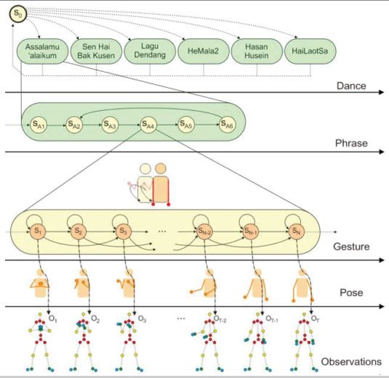
PEMROSESAN DATA
Tarian dikelompokkan sebagai phrase dan gesture
Apabila terdapat data yang sangat mirip walaupun phrase yang berbeda maka dianggap sama
Phrase diberi identitas angka dan diurutkan berdasarkan kemiripan data
Notes:
Sebelum pembuatan HMM, data harus dikelompokkan sebagai phrase dan gesture. Phrase adalah… dan gesture adalah… Pose adalah…. Hal tersebut dibutuhkan karena data didapatkan dari sensor android, yaitu accelerometer dan gyroscope. Karena bias saja ada dua gesture yang berbeda, namun hasil deteksi sensor memang mirip. Sehingga harus dilihat kemiripan dari kedua gesture tersebut. Setiap phrase akan diberikan identitas angka dan diurutkan berdasarkan kemiripan data. Hal tersebut dilakukan untuk menghitung feedback.

Slide 16
DETEKSI DAN PENCOCOKAN GERAKAN
Deteksi gerak menggunakan accelerometer dan gyroscope
Data gerak
Mengirim ke komputer
Data gerak
Setiap phrase
Feedback dan score
Proses dengan HMM
Hasil deteksi
Bandingkan dengan expected phrase
Perbedaan
Tentukan feedback dan hitung score
Notes:
Untuk mendeteksi gerakan pemain, smartphone akan mendeteksi gerakan smartphone menggunakan accelerometer, dan gyroscope. Sensor akan mendeteksi gerakan dari awal hingga akhir. Dan dari awal hingga akhir tersebut, smartphone akan mengirimkan hasil deteksi ke komputer.
Untuk setiap phrase, data diproses pada HMM. Hasilnya kemudian dibandingkan dengan expected phrase seperti yang tadi telah saya jelaskan.

Slide 17




UX GOALS
Fun
Intuitive
Pemain merasa senang saat memainkan game
Pemain memahami cara kerja controller
Socially enjoyable
Motivating
Pemain senang memainkan game dalam lingkup sosial
Pemain termotivasi
(Vajk, Coulton, Bamford, & Edwards, 2008)
Notes:
Untuk UX goals dari game yang akan dibangun pada penelitian ini, saya menentukan UX goals motivating dari awal, karena memang tujuan penelitian ini untuk memotivasi pemain. Sedangkan tiga uX yang lainnya saya meninjau penelitan jenis yang dilakukan oleh Vajk tentang UX yang dihasilkan dari aplikasi yang menggunakan ponsel sebagai wii-like controller. UX tersebut adalah fun, intuitive, dan socially enjoyable.

Slide 18



KOMUNIKASI ANDROID DENGAN KOMPUTER
Online
Wifi
Bluetooth
Notes:
Untuk komunikasi smartphone android dengan computer, terdapat tiga cara yaitu..
Namun pada penelitian ini saya akan menggunakan Bluetooth karena tidak membutuhkan koneksi jaringan dan internet. Lagipula smartphone dan pc zaman sekarang sudah memiliki Bluetooth.

Slide 19


Daftar Fitur
Game sejenis
Notes:
Untuk menentukan kebutuhan perangkat lunak dari game, saya telah meninjau game sejenis yaitu…

Slide 20

Daftar Fitur
Berbagai tingkat kesulitan tarian
Terdapat tingkat kesulitan yang sangat tinggi
Multiplayer
Dapat menampilkan fun fact permainan
Dapat membandingkan score dengan teman facebook

Slide 21

Daftar Fitur
Terdapat singing mode
Dapat memilih versi lagu pada singing mode
Terdapat dance mode
Controller dance mode menggunakan keyboard
Multiplayer
Voice chat system

Slide 22
Daftar Fitur
Perangkat lunak menggunakan smartphone android sebagai controller untuk gameplay dan komputer sebagai layar. Untuk controller dalam main menu, pemilihan lagu, dan fitur lainnya menggunakan mouse atau touch pad.
Perangkat lunak dapat mendeteksi gerakan controller dan mencocokkannya dengan model data untuk mendapatkan score dan feedback.
Perangkat lunak memiliki dua mode untuk gameplay yaitu mode tangan kanan, dan mode tangan kiri.
Perangkat lunak dapat menampilkan avatar, panduan tarian, score¸ dan feedback saat gameplay.
Perangkat lunak dapat dimainkan oleh beberapa pemain secara bersamaan.
Setiap tarian memiliki beberapa tingkatan level.
Notes:
Berdasarkan tinjaun game sejenis tersebut, ux goals yang telah ditentukan, serta tujuan dari penelitian ini, saya mendefinisikan enam kebutuhan perangkat lunak, yaitu..

Slide 23
EVALUASI UX
Audio narrative (partisipan menceritakan pengalamannya)
Co-discovery (dua partisipan berdiskusi dan direkam)
Emocards (partisipan memilih kartu yang merepresentasikan perasaannya)
Experience clips (seorang partisipan merekam partisipan lain menggunakan produk)
Game experience questionnaire (core module, social presence module, post game module)
Notes:
Untuk mengevaluasi User experience, terdapat beberapa metode yang dapat diimplementasikan pada penelitian ini yaitu…
Namun tidak semua metode tersebut akan digunakan, saya hanya akan menggunakan game experience questionnaire untuk mendapatkan poin-poin penting yang ingin diketahui serta co-discovery untuk mengetahui hal-hal menarik yang mungkin terjadi selama partisipan memainkan game.

Slide 24
IMPLEMENTASI
Notes:
Untuk mengevaluasi User experience, terdapat beberapa metode yang dapat diimplementasikan pada penelitian ini yaitu…
Namun tidak semua metode tersebut akan digunakan, saya hanya akan menggunakan game experience questionnaire untuk mendapatkan poin-poin penting yang ingin diketahui serta co-discovery untuk mengetahui hal-hal menarik yang mungkin terjadi selama partisipan memainkan game.

Slide 25
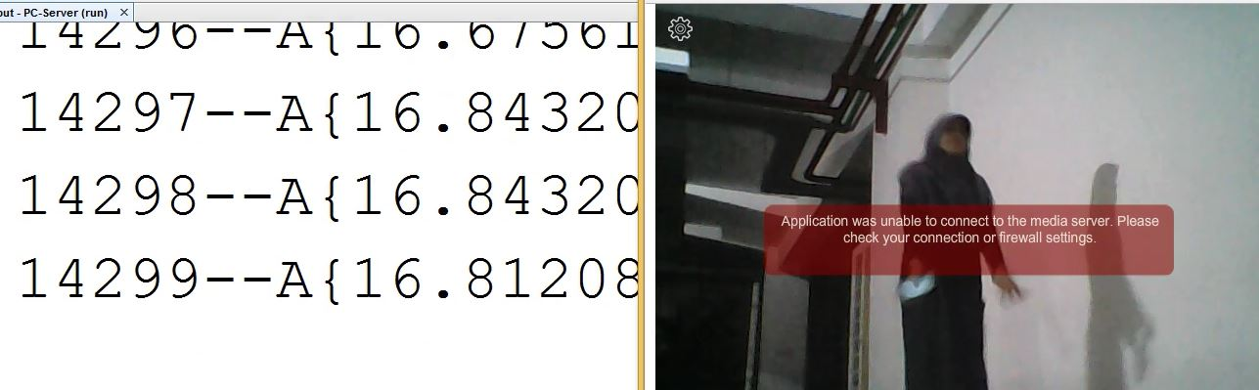
PENGUMPULAN DATA
Data yang telah diperoleh tidak dapat dianalisis karena tidak dapat memecah gerakan
Pengambilan data lalu diulang dengan tambahan perekaman video agar dapat memecah gerakan
Notes:
Untuk mengevaluasi User experience, terdapat beberapa metode yang dapat diimplementasikan pada penelitian ini yaitu…
Namun tidak semua metode tersebut akan digunakan, saya hanya akan menggunakan game experience questionnaire untuk mendapatkan poin-poin penting yang ingin diketahui serta co-discovery untuk mengetahui hal-hal menarik yang mungkin terjadi selama partisipan memainkan game.

Slide 26
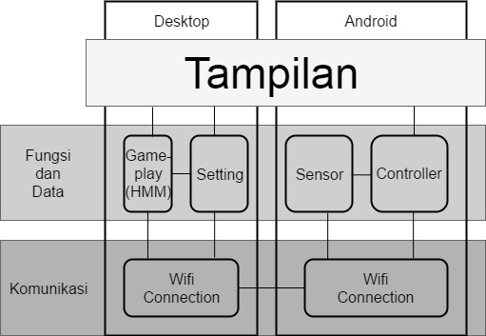
Arsitektur
Notes:
Untuk mengevaluasi User experience, terdapat beberapa metode yang dapat diimplementasikan pada penelitian ini yaitu…
Namun tidak semua metode tersebut akan digunakan, saya hanya akan menggunakan game experience questionnaire untuk mendapatkan poin-poin penting yang ingin diketahui serta co-discovery untuk mengetahui hal-hal menarik yang mungkin terjadi selama partisipan memainkan game.

Slide 27
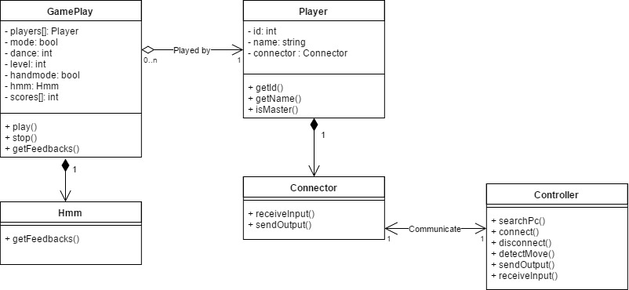
Diagram Kelas
Notes:
Untuk mengevaluasi User experience, terdapat beberapa metode yang dapat diimplementasikan pada penelitian ini yaitu…
Namun tidak semua metode tersebut akan digunakan, saya hanya akan menggunakan game experience questionnaire untuk mendapatkan poin-poin penting yang ingin diketahui serta co-discovery untuk mengetahui hal-hal menarik yang mungkin terjadi selama partisipan memainkan game.

Slide 28
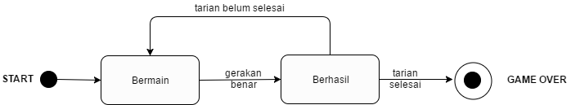
State Transition Diagram
Notes:
Untuk mengevaluasi User experience, terdapat beberapa metode yang dapat diimplementasikan pada penelitian ini yaitu…
Namun tidak semua metode tersebut akan digunakan, saya hanya akan menggunakan game experience questionnaire untuk mendapatkan poin-poin penting yang ingin diketahui serta co-discovery untuk mengetahui hal-hal menarik yang mungkin terjadi selama partisipan memainkan game.

Slide 29
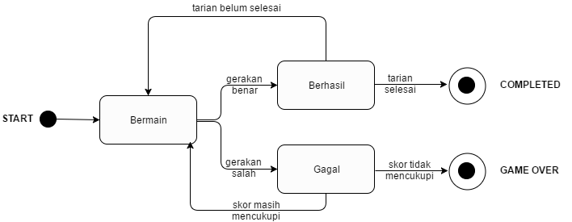
State Transition Diagram
Notes:
Untuk mengevaluasi User experience, terdapat beberapa metode yang dapat diimplementasikan pada penelitian ini yaitu…
Namun tidak semua metode tersebut akan digunakan, saya hanya akan menggunakan game experience questionnaire untuk mendapatkan poin-poin penting yang ingin diketahui serta co-discovery untuk mengetahui hal-hal menarik yang mungkin terjadi selama partisipan memainkan game.

Slide 30
PEMBANGUNAN
Dibangun menggunakan Unity 5.5
Komunikasi antara komputer dan controller menggunakan Wifi
HMM menggunakan Accord.NET
Pembuatan interface menggunakan CorelDraw dan Corel Video Studio
Notes:
Untuk mengevaluasi User experience, terdapat beberapa metode yang dapat diimplementasikan pada penelitian ini yaitu…
Namun tidak semua metode tersebut akan digunakan, saya hanya akan menggunakan game experience questionnaire untuk mendapatkan poin-poin penting yang ingin diketahui serta co-discovery untuk mengetahui hal-hal menarik yang mungkin terjadi selama partisipan memainkan game.

Slide 31
HMM
Menggunakan HiddenMarkovClassifier
Data masukan adalah sekuens dari array of double yang merupakan data bacaan accelerometer dan gyroscope ketika suatu gerakan dilakukan
Keluaran adalah kelas gerakan
Notes:
Untuk mengevaluasi User experience, terdapat beberapa metode yang dapat diimplementasikan pada penelitian ini yaitu…
Namun tidak semua metode tersebut akan digunakan, saya hanya akan menggunakan game experience questionnaire untuk mendapatkan poin-poin penting yang ingin diketahui serta co-discovery untuk mengetahui hal-hal menarik yang mungkin terjadi selama partisipan memainkan game.

Slide 32
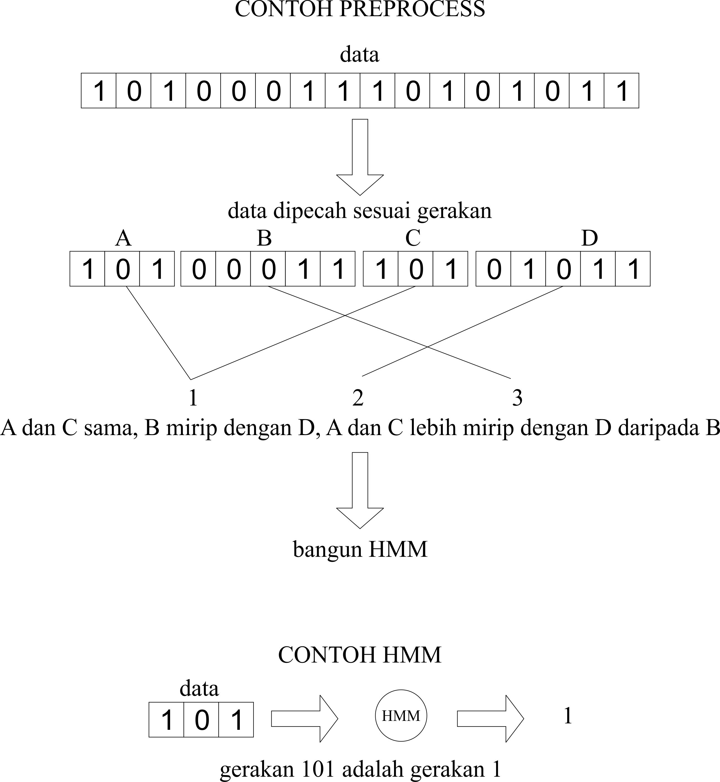
PREPROCESS
Notes:
Untuk mengevaluasi User experience, terdapat beberapa metode yang dapat diimplementasikan pada penelitian ini yaitu…
Namun tidak semua metode tersebut akan digunakan, saya hanya akan menggunakan game experience questionnaire untuk mendapatkan poin-poin penting yang ingin diketahui serta co-discovery untuk mengetahui hal-hal menarik yang mungkin terjadi selama partisipan memainkan game.

Slide 33
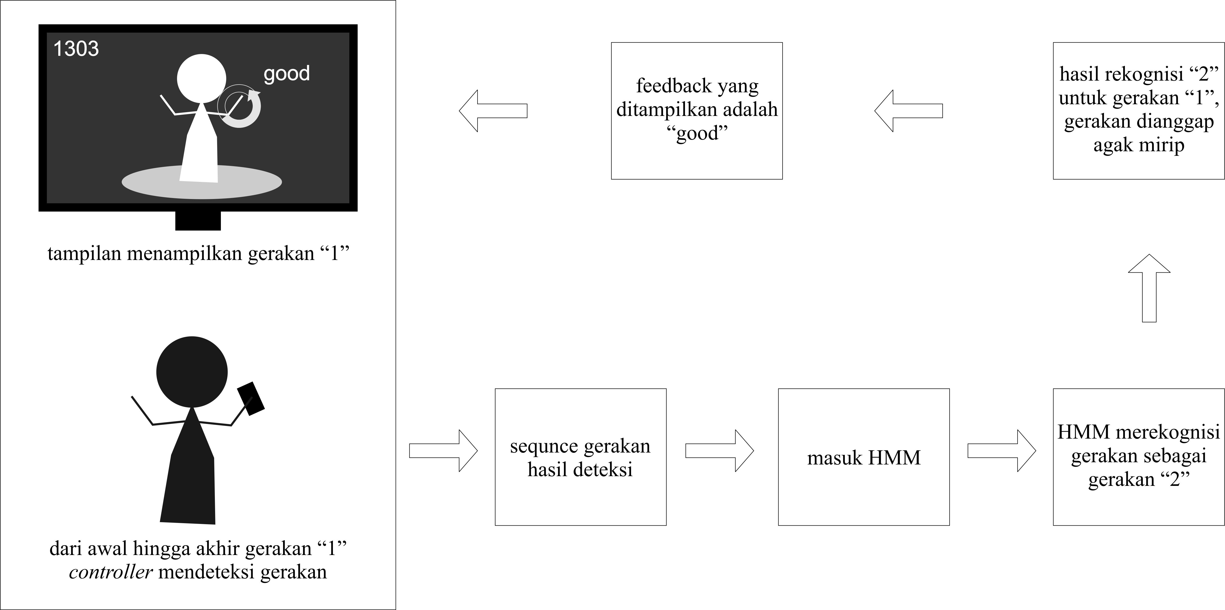
Mekanisme Pengenalan Gerakan
Notes:
Untuk mengevaluasi User experience, terdapat beberapa metode yang dapat diimplementasikan pada penelitian ini yaitu…
Namun tidak semua metode tersebut akan digunakan, saya hanya akan menggunakan game experience questionnaire untuk mendapatkan poin-poin penting yang ingin diketahui serta co-discovery untuk mengetahui hal-hal menarik yang mungkin terjadi selama partisipan memainkan game.

Slide 34
Demo
Notes:
Untuk mengevaluasi User experience, terdapat beberapa metode yang dapat diimplementasikan pada penelitian ini yaitu…
Namun tidak semua metode tersebut akan digunakan, saya hanya akan menggunakan game experience questionnaire untuk mendapatkan poin-poin penting yang ingin diketahui serta co-discovery untuk mengetahui hal-hal menarik yang mungkin terjadi selama partisipan memainkan game.

Slide 35
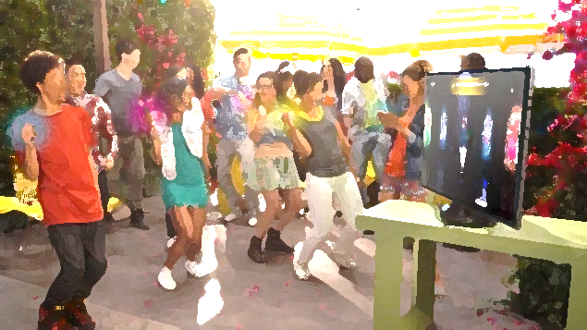
TERIMA KASIH
Notes:
Dengan berakhirnya penjelasan mengenai rencana evaluasi ux tadi, maka berakhir pula presentasi dari saya. Saya ucapkan terima kasih atas perhatiannya. Dan saya kembalikan kepada pak Saiful.

